Slide 1

Tecnologias para Desenvolvimento de Aplicações
Aula 11/mai
Prof. Eunelson Júnior

Slide 2
Projeto Cadastro de Alunos
Vamos precisar de...

Slide 3
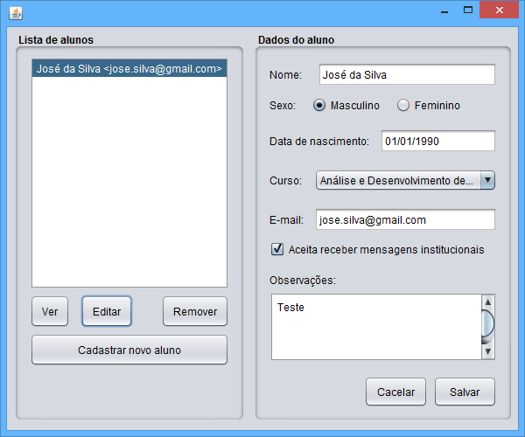
Projeto Cadastro de Alunos com Banco de Dados
JLabel JTextFiel
JFrame
JRadioButton
e RadioGroup
JFormattedTextField
JPanel
com título na borda
JList
JComboBox
JCheckBox
JButton
JTextArea

Slide 4


Necessário
Instalação de banco de dados
MySQL Workbench 8
https://dev.mysql.com/downloads/workbench/
ou
MariaDB Server 10
https://mariadb.org/download/

Slide 5
Criação do Banco de Dados
Criar banco de dados com as tabelas
Curso
Aluno

Slide 6
Criação do Banco de Dados
// Criação do banco de dados CREATE DATABASE cadastroaluno ; USE cadastroaluno ;
CREATE TABLE curso (
id INT(4) UNSIGNED NOT NULL AUTO_INCREMENT ,
nome VARCHAR(50) NOT NULL, PRIMARY KEY (id)
) ;
CREATE TABLE aluno (
id INT(8) UNSIGNED NOT NULL AUTO_INCREMENT ,
nome VARCHAR(50) NOT NULL,
email VARCHAR(50) NOT NULL,
data_nascimento DATE NOT NULL,
sexo CHAR(1) NOT NULL,
aceita_msg BOOL NOT NULL,
observacoes TEXT NULL,
curso_id INT(4) UNSIGNED NOT NULL, PRIMARY KEY (id),
FOREIGN KEY (curso_id) REFERENCES curso (id)
) ;

Slide 7
Criação do Banco de Dados
// População da tabela CURSO
INSERT INTO curso (nome) VALUES ("Engenharia de Software") ;
INSERT INTO curso (nome) VALUES ("Sistemas de Informação") ;
// Template de operações CRUD
INSERT INTO aluno (nome, email, data_nascimento, sexo, aceita_msg, observacoes, curso_id) VALUES (?, ?, ?, ?, ?, ?, ?) ;
SELECT LAST_INSERT_ID(); // Recuperando último ID inserido
UPDATE aluno SET nome = ?, email = ?, data_nascimento = ?, sexo = ?, aceita_msg
= ?, observacoes = ?, curso_id = ? WHERE id = ? ;
DELETE FROM aluno WHERE id = ? ;
SELECT nome, email, data_nascimento, sexo, aceita_msg, observacoes, curso_id FROM aluno WHERE id = ? ;

Slide 8
Java Swing – Aula prática
Início do projeto
Criar um novo projeto no NetBeans, do tipo “Aplicação Java”
Nome: acad
Pacote: com.fiep
Marcar opção para não criar arquivo Principal
Criar um arquivo do tipo JFrame com nome de Janela.java
Criar/desenhar a tela a seguir (arrastando, posicionando e configurando os componentes Swing) sem implementação de código ainda.

Slide 9
Java Swing – Aula prática
Desenvolver tela simples para cadastro de alunos em banco de dados com os recursos:
Listar
Adicionar
Editar
Visualizar
Remover
Objetivo: explorar o uso de diferentes componentes do pacote Swing e criar um CRUD integrado ao banco de dados

Slide 10
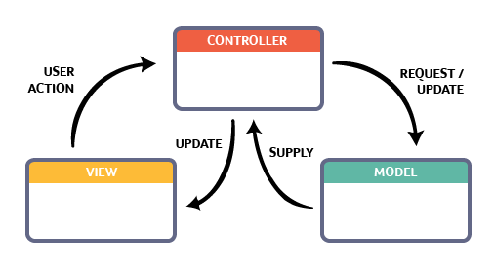
Padrão MVC
Divisão do projeto por camadas
Padrão de Arquitetura MVC
Model-View-Controller

Slide 11
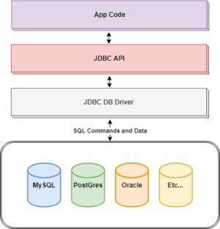
JDBC
Criação da conexão com banco de dados
API (conjunto de classes e interfaces) JDBC
Java DataBase Connectivity
É uma Interface que permite acesso externo a
banco de dados SQL

Slide 12
JDBC
Estabelecendo uma Conexão
1) Precisa-se carregar um driver JDBC para o SGBD que se está usando. Isto pode ser feito da seguinte forma:
Class.forName("oracle.jdbc.driver.OracleDriver")
2) Fazer uma conexão
Connection con = DriverManager.getConnection( "jdbc:oracle:thin:@oracle- prod:1521:OPROD", username, passwd);

Slide 13
Classe de Conexão
Criar classe ConnectionDatabase no pacote Model.DAO com:
class ConnectionDatabase {
private static final String URL = "jdbc:mysql://localhost:3306/cadastroaluno";
private static final String DRIVER = "com.mysql.cj.jdbc.Driver";
private static final String USER = "root"; private static final String PASS = "1234";
public static Connection getConnection() { try {
Class.forName(DRIVER);
return DriverManager.getConnection(URL, USER, PASS);
} catch (ClassNotFoundException e) { e.printStackTrace();
} catch (SQLException e) {
throw new RuntimeException(e);
}
return null;
}
}

Slide 14
JDBC
Criando Statement
Statement é um objeto usado para mandar um comando SQL para o SGBD
Está associado a uma conexão aberta
O método createStatement() retorna um objeto da classe Statement(se não houver argumento) ou PreparedStatement se houver um comando SQL como argumento ("overload" de métodos).

Slide 15
JDBC
Executando comandos
JDBC distingue consultas (comandos que retornam dados) de updates (comandos que somente afetam o BD).
Os métodos executeQuery() e executeUpdate() são usados para
executar essas duas espécies de comandos.
Eles devem ter um argumento se aplicados a Statement, nunca se aplicados a
PreparedStatement.
Quando uma consulta é executada, retorna um objeto da classe
ResultSet.
Comandos DDL (criar tabelas) e updates são realizados com o método: executeUpdate().

Slide 16
JDBC
Obtendo as tuplas de um ResultSet
O método next() se aplica a um ResultSet e move um “cursor” para a próxima tupla do conjunto.
Aplique next() para obter a primeira tupla.
next() retorna FALSE se não houver mais tuplas.
Para a tupla corrente do cursor, você pode obter seu i-ésimo componente aplicando o método getX(i),onde X é o nome para o tipo do argumento.

Slide 17
Mapeamento de Entidades com Dados
Criar as classes
Curso
Aluno
Integrar aplicação com banco de dados

Slide 18
DAO
Padrão DAO – Data Access Object
Permite criar as classes de dados independentemente da fonte de dados ser um BD relacional, um arquivo texto, um arquivo XML, etc.
Ele encapsula os mecanismos de acesso a dados e cria uma interface de cliente genérica para fazer o acesso aos dados permitindo que os mecanismos de acesso a dados sejam alterados independentemente do código que utiliza os dados.

Slide 19
DAO
Padrão DAO – Data Access Object
Existem diversas implementações do padrão podemos relacionar algumas características implementação do padrão DAO:
DAO mas desejáveis
em geral em uma
Todo o acesso aos dados deve ser feita através das classes DAO de forma a se ter o encapsulamento;
Cada instância da DAO é responsável por um objeto de domínio;
O DAO deve ser responsável pelas operações CRUD no domínio;
O DAO não deve ser responsável por transações , sessões ou conexões que devem ser tratados fora do DAO;

Slide 20
3ª APS
Pesquisa – Conceitos de WebService

Slide 21
3ª APS – Pesquisa – Conceitos de WebService
Realize uma pesquisa formal, com base em fontes confiáveis, e disserte sobre:
Soluções de integração: WebService e API
Protocolo de integração: REST e SOAP
Padrões de arquivos de dados: JSON e XML
Automatização de compilação: Maven, Ant, Grandle, entre outros.
Trabalho individual, em formato PDF, para ser entregue via AVA
Limite para submissão: 18/05/2022
Entregar formatado de acordo com as normas de trabalhos técnicos da instituição, com:
Capa, Sumário, Conteúdo, Referências

Slide 22


